Slide 1
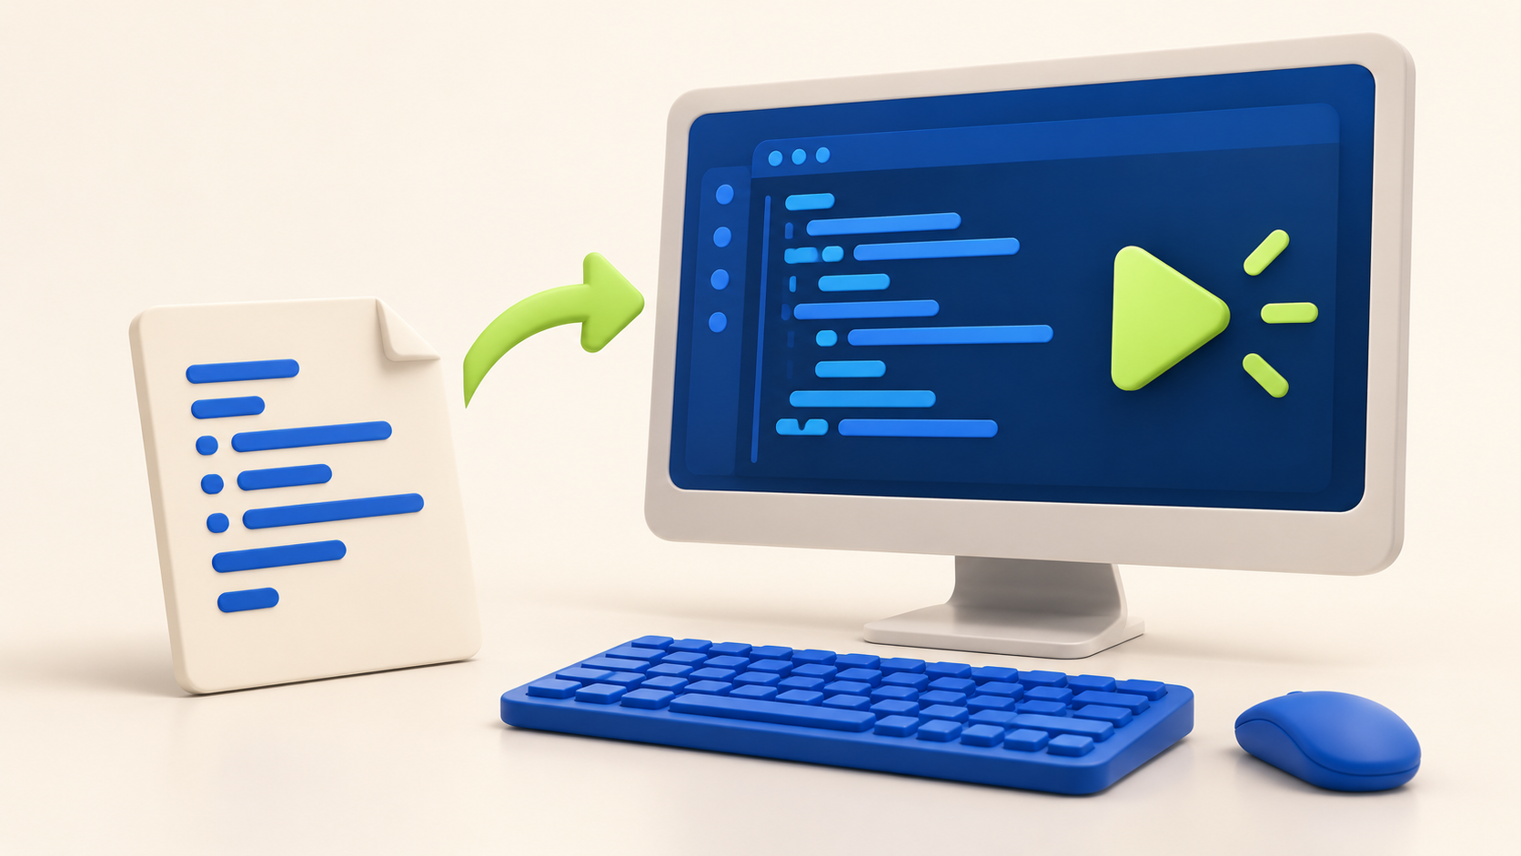
СОБЕРИ КУРС
8 класс · итоги курса
Мой следующий шаг
MediaSchool
Информатика, 8 класс
Notes:
Информатика, 8 класс. Слайд 1.
Место в сценарии: 0–2 мин.
Вопрос: Урок 34 · Резерв и коррекция
Полное условие S0: Выбери один пробел: двоичная запись, логическое выражение или трасса программы. По какой собственной работе ты это заметил? Запиши конкретную трудность без школьной отметки. Ключ: Индивидуальный ответ: один раздел и конкретная ошибка/неуверенный шаг, подтверждённый своей работой. Нет единственного предметного ответа. Критерий: Без отметки: конкретный личный выбор, не сравнение учеников. Помощь: Пиши действие: например, потерял разряд, перепутал И/ИЛИ, не обновил переменную. До звонка учитель открывает установленную школьную среду Python 3, проверяет создание/сохранение файла и Run Module. В IDLE: File → New File, записать код без >>>, File → Save As, имя lesson34.py в своей учебной папке, Run → Run Module; вывод в Shell. Интерпретатор и среда уже подготовлены школой; установка не входит в урок. Перед каждым запуском сохранить исходник и записать свой прогноз. В паре сменить вводящего перед A2. Без ПК — те же строки и ручная трассировка, реальный запуск продолжить при доступе к среде. Без сети установленный Python работает локально. Без проектора — код заранее на доске, без печати — те же условия и памятка в тетради до начала билета. Четыре полные минуты билета сохраняются. Урок резервный: сначала один пробел, затем одна основная работа. A1 — только одна карточка; A2 имеет готовый вариант. Альтернативную незавершённую работу подбирают ДО звонка с полными условиями и тестами, вместо A2, а не в дополнение. Смена роли в паре сохраняется. Билет общий и короткий, без итоговой отметки за весь курс. Иллюстрация концептуальная. Точные входные данные заданы текстом и редактируемыми таблицами/схемами.
[Sources]
https://edsoo.ru/wp-content/uploads/2025/07/2025_ooo_frp_informatika-7-9_baza.pdf
https://docs.python.org/3/tutorial/introduction.html
https://docs.python.org/3/tutorial/controlflow.html
https://edsoo.ru/wp-content/uploads/2026/08/informatika.pdf
Изображение: ImageGen; концептуальная учебная иллюстрация, не документальный снимок. Точные математические примеры и таблицы набраны отдельно редактируемыми объектами.
[/Sources]

Slide 2
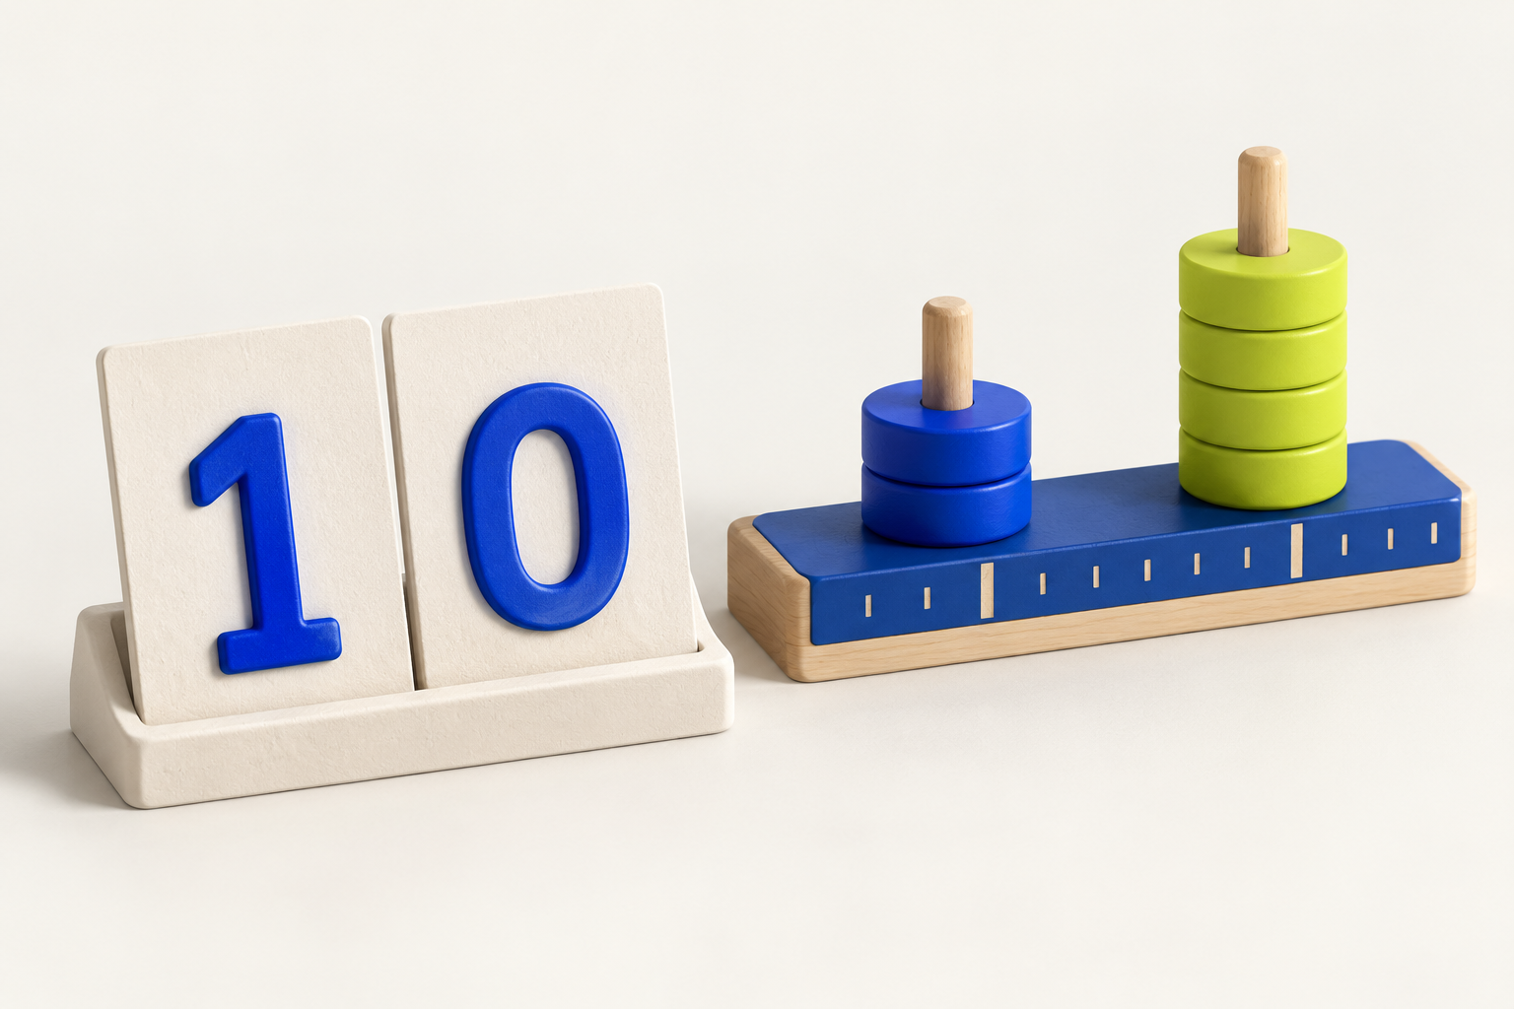
Выбери конкретную трудность
S0. Число, логика или трасса?
Покажи шаг в своей работе.
Без сравнения учеников и отметки.
MediaSchool
02
Notes:
Информатика, 8 класс. Слайд 2.
Место в сценарии: 0–2 мин.
Вопрос: Без сравнения учеников и отметки.
Полное условие S0: Выбери один пробел: двоичная запись, логическое выражение или трасса программы. По какой собственной работе ты это заметил? Запиши конкретную трудность без школьной отметки. Ключ: Индивидуальный ответ: один раздел и конкретная ошибка/неуверенный шаг, подтверждённый своей работой. Нет единственного предметного ответа. Критерий: Без отметки: конкретный личный выбор, не сравнение учеников. Помощь: Пиши действие: например, потерял разряд, перепутал И/ИЛИ, не обновил переменную. До звонка учитель открывает установленную школьную среду Python 3, проверяет создание/сохранение файла и Run Module. В IDLE: File → New File, записать код без >>>, File → Save As, имя lesson34.py в своей учебной папке, Run → Run Module; вывод в Shell. Интерпретатор и среда уже подготовлены школой; установка не входит в урок. Перед каждым запуском сохранить исходник и записать свой прогноз. В паре сменить вводящего перед A2. Без ПК — те же строки и ручная трассировка, реальный запуск продолжить при доступе к среде. Без сети установленный Python работает локально. Без проектора — код заранее на доске, без печати — те же условия и памятка в тетради до начала билета. Четыре полные минуты билета сохраняются. Урок резервный: сначала один пробел, затем одна основная работа. A1 — только одна карточка; A2 имеет готовый вариант. Альтернативную незавершённую работу подбирают ДО звонка с полными условиями и тестами, вместо A2, а не в дополнение. Смена роли в паре сохраняется. Билет общий и короткий, без итоговой отметки за весь курс. Иллюстрация концептуальная. Точные входные данные заданы текстом и редактируемыми таблицами/схемами.
[Sources]
https://edsoo.ru/wp-content/uploads/2025/07/2025_ooo_frp_informatika-7-9_baza.pdf
https://docs.python.org/3/tutorial/introduction.html
https://docs.python.org/3/tutorial/controlflow.html
https://edsoo.ru/wp-content/uploads/2026/08/informatika.pdf
Изображение: ImageGen; концептуальная учебная иллюстрация, не документальный снимок. Точные математические примеры и таблицы набраны отдельно редактируемыми объектами.
[/Sources]

Slide 3

Три знакомые опоры
Нового синтаксиса нет.
Раздел | Действие
Числа | Разложить по разрядам
Логика | Промежуточные значения
Код | Трасса и проверка
За урок выбираем адресную коррекцию.
MediaSchool
03
Notes:
Информатика, 8 класс. Слайд 3.
Место в сценарии: 2–5 мин.
Вопрос: За урок выбираем адресную коррекцию.
Памятка: Двоичная запись: веса справа 1,2,4,8. НЕ меняет истину/ложь; И требует оба истинных, ИЛИ — хотя бы одно. В Python используй текущее состояние; %10 извлекает последнюю цифру, //10 удаляет её. Сначала личный прогноз, затем проверка. Завершение работы подтверждай кодом/трассой и воспроизводимыми случаями, честно отмечая ручную проверку. Модель: Модели: 101₂=4+1=5; при A=ложь,B=истина выражение (НЕ A) И B истинно. Выбери в A1 только нужный маршрут и сначала реши новые данные сам. До звонка учитель открывает установленную школьную среду Python 3, проверяет создание/сохранение файла и Run Module. В IDLE: File → New File, записать код без >>>, File → Save As, имя lesson34.py в своей учебной папке, Run → Run Module; вывод в Shell. Интерпретатор и среда уже подготовлены школой; установка не входит в урок. Перед каждым запуском сохранить исходник и записать свой прогноз. В паре сменить вводящего перед A2. Без ПК — те же строки и ручная трассировка, реальный запуск продолжить при доступе к среде. Без сети установленный Python работает локально. Без проектора — код заранее на доске, без печати — те же условия и памятка в тетради до начала билета. Четыре полные минуты билета сохраняются. Урок резервный: сначала один пробел, затем одна основная работа. A1 — только одна карточка; A2 имеет готовый вариант. Альтернативную незавершённую работу подбирают ДО звонка с полными условиями и тестами, вместо A2, а не в дополнение. Смена роли в паре сохраняется. Билет общий и короткий, без итоговой отметки за весь курс. Иллюстрация концептуальная. Точные входные данные заданы текстом и редактируемыми таблицами/схемами.
[Sources]
https://edsoo.ru/wp-content/uploads/2025/07/2025_ooo_frp_informatika-7-9_baza.pdf
https://docs.python.org/3/tutorial/introduction.html
https://docs.python.org/3/tutorial/controlflow.html
https://edsoo.ru/wp-content/uploads/2026/08/informatika.pdf
Изображение: ImageGen; концептуальная учебная иллюстрация, не документальный снимок. Точные математические примеры и таблицы набраны отдельно редактируемыми объектами.
[/Sources]

Slide 4
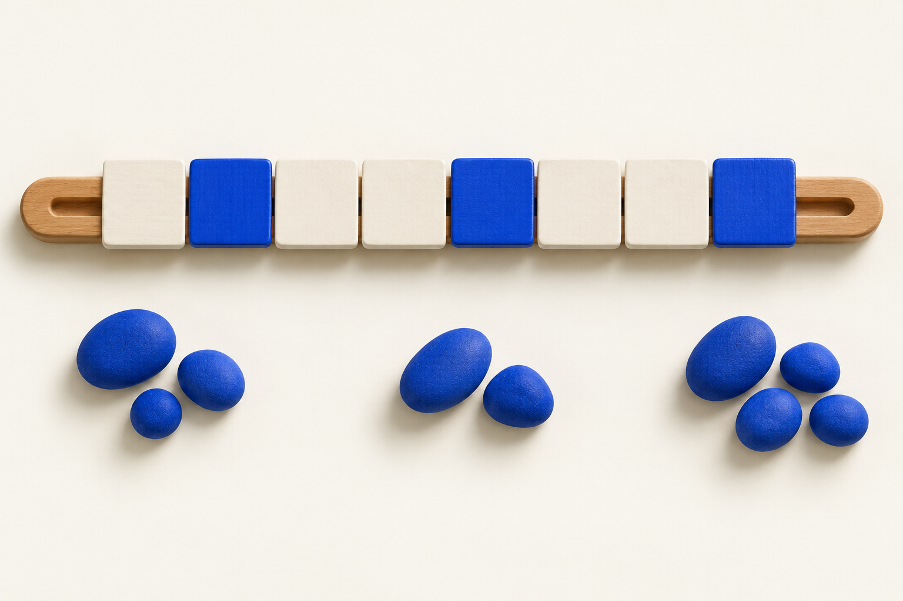
Модели на других данных
101₂=4+1=5.
A ложь, B истина:
(НЕ A) И B истинно.
В A1 новые данные.
MediaSchool
04
Notes:
Информатика, 8 класс. Слайд 4.
Место в сценарии: 2–5 мин.
Вопрос: В A1 новые данные.
Памятка: Двоичная запись: веса справа 1,2,4,8. НЕ меняет истину/ложь; И требует оба истинных, ИЛИ — хотя бы одно. В Python используй текущее состояние; %10 извлекает последнюю цифру, //10 удаляет её. Сначала личный прогноз, затем проверка. Завершение работы подтверждай кодом/трассой и воспроизводимыми случаями, честно отмечая ручную проверку. Модель: Модели: 101₂=4+1=5; при A=ложь,B=истина выражение (НЕ A) И B истинно. Выбери в A1 только нужный маршрут и сначала реши новые данные сам. До звонка учитель открывает установленную школьную среду Python 3, проверяет создание/сохранение файла и Run Module. В IDLE: File → New File, записать код без >>>, File → Save As, имя lesson34.py в своей учебной папке, Run → Run Module; вывод в Shell. Интерпретатор и среда уже подготовлены школой; установка не входит в урок. Перед каждым запуском сохранить исходник и записать свой прогноз. В паре сменить вводящего перед A2. Без ПК — те же строки и ручная трассировка, реальный запуск продолжить при доступе к среде. Без сети установленный Python работает локально. Без проектора — код заранее на доске, без печати — те же условия и памятка в тетради до начала билета. Четыре полные минуты билета сохраняются. Урок резервный: сначала один пробел, затем одна основная работа. A1 — только одна карточка; A2 имеет готовый вариант. Альтернативную незавершённую работу подбирают ДО звонка с полными условиями и тестами, вместо A2, а не в дополнение. Смена роли в паре сохраняется. Билет общий и короткий, без итоговой отметки за весь курс. Иллюстрация концептуальная. Точные входные данные заданы текстом и редактируемыми таблицами/схемами.
[Sources]
https://edsoo.ru/wp-content/uploads/2025/07/2025_ooo_frp_informatika-7-9_baza.pdf
https://docs.python.org/3/tutorial/introduction.html
https://docs.python.org/3/tutorial/controlflow.html
https://edsoo.ru/wp-content/uploads/2026/08/informatika.pdf
Изображение: ImageGen; концептуальная учебная иллюстрация, не документальный снимок. Точные математические примеры и таблицы набраны отдельно редактируемыми объектами.
[/Sources]

Slide 5

Диагностика C1
1010₂ → десятичное.
НЕ истина.
x=3; x=x+2.
Три ответа и один трудный шаг.
Сначала лично, без отметки.
MediaSchool
05
Notes:
Информатика, 8 класс. Слайд 5.
Место в сценарии: 5–8 мин.
Вопрос: Сначала лично, без отметки.
Полное условие C1: Короткая диагностика без отметки: 1) 1010₂ в десятичной; 2) НЕ истина; 3) Python: x=3; x=x+2; итог x. Запиши три ответа и выбери один неуверенный шаг для коррекции. Ключ: 10; ложь; 5. Личный выбор допускается по ошибке или неуверенности даже при верных ответах. Критерий: Три проверяемых ответа; выбор маршрута не оценивается баллом. Помощь: Разрядные веса; значение НЕ; текущее x. До звонка учитель открывает установленную школьную среду Python 3, проверяет создание/сохранение файла и Run Module. В IDLE: File → New File, записать код без >>>, File → Save As, имя lesson34.py в своей учебной папке, Run → Run Module; вывод в Shell. Интерпретатор и среда уже подготовлены школой; установка не входит в урок. Перед каждым запуском сохранить исходник и записать свой прогноз. В паре сменить вводящего перед A2. Без ПК — те же строки и ручная трассировка, реальный запуск продолжить при доступе к среде. Без сети установленный Python работает локально. Без проектора — код заранее на доске, без печати — те же условия и памятка в тетради до начала билета. Четыре полные минуты билета сохраняются. Урок резервный: сначала один пробел, затем одна основная работа. A1 — только одна карточка; A2 имеет готовый вариант. Альтернативную незавершённую работу подбирают ДО звонка с полными условиями и тестами, вместо A2, а не в дополнение. Смена роли в паре сохраняется. Билет общий и короткий, без итоговой отметки за весь курс. Иллюстрация концептуальная. Точные входные данные заданы текстом и редактируемыми таблицами/схемами.
[Sources]
https://edsoo.ru/wp-content/uploads/2025/07/2025_ooo_frp_informatika-7-9_baza.pdf
https://docs.python.org/3/tutorial/introduction.html
https://docs.python.org/3/tutorial/controlflow.html
https://edsoo.ru/wp-content/uploads/2026/08/informatika.pdf
Изображение: ImageGen; концептуальная учебная иллюстрация, не документальный снимок. Точные математические примеры и таблицы набраны отдельно редактируемыми объектами.
[/Sources]

Slide 6
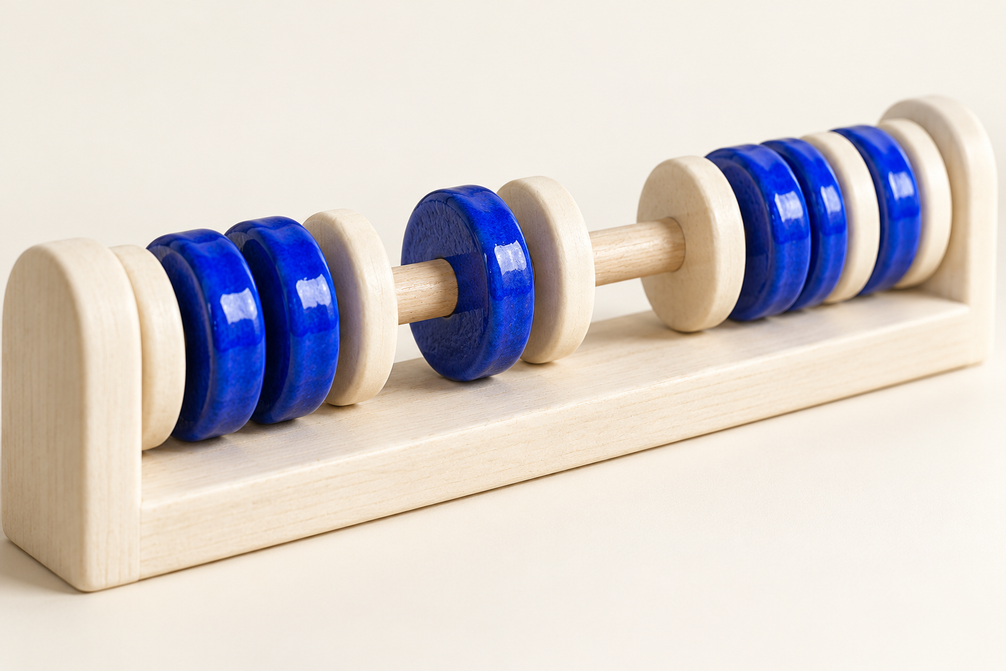
Выбор после проверки
10; ложь; 5.
Выбери одну трудность
даже при верном, но неуверенном ответе.
Не требуется делать всё заново.
MediaSchool
06
Notes:
Информатика, 8 класс. Слайд 6.
Место в сценарии: 5–8 мин.
Вопрос: Не требуется делать всё заново.
Полное условие C1: Короткая диагностика без отметки: 1) 1010₂ в десятичной; 2) НЕ истина; 3) Python: x=3; x=x+2; итог x. Запиши три ответа и выбери один неуверенный шаг для коррекции. Ключ: 10; ложь; 5. Личный выбор допускается по ошибке или неуверенности даже при верных ответах. Критерий: Три проверяемых ответа; выбор маршрута не оценивается баллом. Помощь: Разрядные веса; значение НЕ; текущее x. До звонка учитель открывает установленную школьную среду Python 3, проверяет создание/сохранение файла и Run Module. В IDLE: File → New File, записать код без >>>, File → Save As, имя lesson34.py в своей учебной папке, Run → Run Module; вывод в Shell. Интерпретатор и среда уже подготовлены школой; установка не входит в урок. Перед каждым запуском сохранить исходник и записать свой прогноз. В паре сменить вводящего перед A2. Без ПК — те же строки и ручная трассировка, реальный запуск продолжить при доступе к среде. Без сети установленный Python работает локально. Без проектора — код заранее на доске, без печати — те же условия и памятка в тетради до начала билета. Четыре полные минуты билета сохраняются. Урок резервный: сначала один пробел, затем одна основная работа. A1 — только одна карточка; A2 имеет готовый вариант. Альтернативную незавершённую работу подбирают ДО звонка с полными условиями и тестами, вместо A2, а не в дополнение. Смена роли в паре сохраняется. Билет общий и короткий, без итоговой отметки за весь курс. Иллюстрация концептуальная. Точные входные данные заданы текстом и редактируемыми таблицами/схемами.
[Sources]
https://edsoo.ru/wp-content/uploads/2025/07/2025_ooo_frp_informatika-7-9_baza.pdf
https://docs.python.org/3/tutorial/introduction.html
https://docs.python.org/3/tutorial/controlflow.html
https://edsoo.ru/wp-content/uploads/2026/08/informatika.pdf
Изображение: ImageGen; концептуальная учебная иллюстрация, не документальный снимок. Точные математические примеры и таблицы набраны отдельно редактируемыми объектами.
[/Sources]

Slide 7
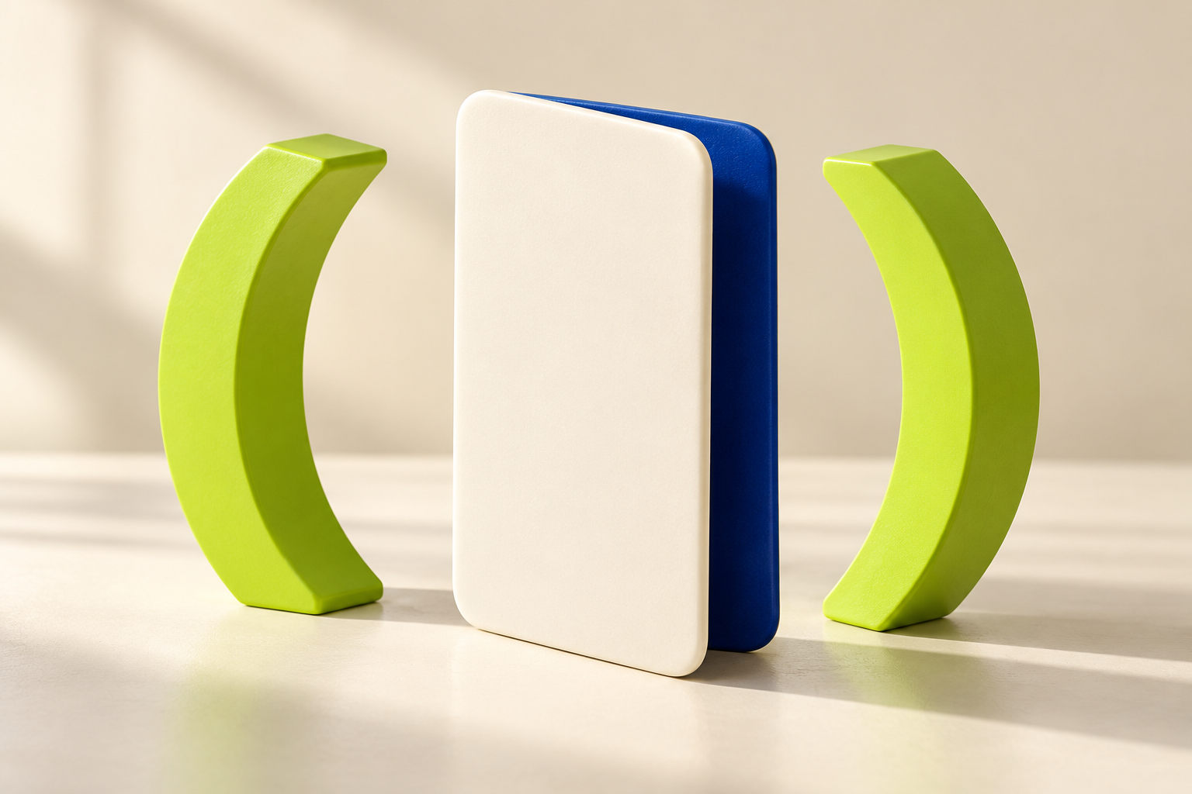
Одна карточка A1
Н: 1101₂ и разложение.
Л: A истина, B ложь;
A И (НЕ B), (A И B) ИЛИ B.
Выбери только Н или Л.
MediaSchool
07
Notes:
Информатика, 8 класс. Слайд 7.
Место в сценарии: 8–15 мин.
Вопрос: Выбери только Н или Л.
Полное условие A1: Выбери только одну карточку и отметь её. Н: переведи 1101₂ в десятичную и проверь разрядным разложением. Л: A=истина,B=ложь; найди A И (НЕ B) и (A И B) ИЛИ B с промежуточными значениями. Другая карточка остаётся резервом. Ключ: Н: 13=8+4+1, разряды 1,1,0,1. Л: НЕ B истина, первое истина; A И B ложь, второе ложь. Проверяют только выбранную карточку. Критерий: Одна выбранная карточка с верным результатом и основанием; выполнение обеих не требуется. Помощь: Н: подпиши веса справа. Л: сначала скобки и НЕ. До звонка учитель открывает установленную школьную среду Python 3, проверяет создание/сохранение файла и Run Module. В IDLE: File → New File, записать код без >>>, File → Save As, имя lesson34.py в своей учебной папке, Run → Run Module; вывод в Shell. Интерпретатор и среда уже подготовлены школой; установка не входит в урок. Перед каждым запуском сохранить исходник и записать свой прогноз. В паре сменить вводящего перед A2. Без ПК — те же строки и ручная трассировка, реальный запуск продолжить при доступе к среде. Без сети установленный Python работает локально. Без проектора — код заранее на доске, без печати — те же условия и памятка в тетради до начала билета. Четыре полные минуты билета сохраняются. Урок резервный: сначала один пробел, затем одна основная работа. A1 — только одна карточка; A2 имеет готовый вариант. Альтернативную незавершённую работу подбирают ДО звонка с полными условиями и тестами, вместо A2, а не в дополнение. Смена роли в паре сохраняется. Билет общий и короткий, без итоговой отметки за весь курс. Иллюстрация концептуальная. Точные входные данные заданы текстом и редактируемыми таблицами/схемами.
[Sources]
https://edsoo.ru/wp-content/uploads/2025/07/2025_ooo_frp_informatika-7-9_baza.pdf
https://docs.python.org/3/tutorial/introduction.html
https://docs.python.org/3/tutorial/controlflow.html
https://edsoo.ru/wp-content/uploads/2026/08/informatika.pdf
Изображение: ImageGen; концептуальная учебная иллюстрация, не документальный снимок. Точные математические примеры и таблицы набраны отдельно редактируемыми объектами.
[/Sources]

Slide 8

Проверка выбранной карточки
Н: 13=8+4+1.
Л: истина; ложь.
Сверь промежуточные шаги.
Другая карточка остаётся резервом.
MediaSchool
08
Notes:
Информатика, 8 класс. Слайд 8.
Место в сценарии: 8–15 мин.
Вопрос: Другая карточка остаётся резервом.
Полное условие A1: Выбери только одну карточку и отметь её. Н: переведи 1101₂ в десятичную и проверь разрядным разложением. Л: A=истина,B=ложь; найди A И (НЕ B) и (A И B) ИЛИ B с промежуточными значениями. Другая карточка остаётся резервом. Ключ: Н: 13=8+4+1, разряды 1,1,0,1. Л: НЕ B истина, первое истина; A И B ложь, второе ложь. Проверяют только выбранную карточку. Критерий: Одна выбранная карточка с верным результатом и основанием; выполнение обеих не требуется. Помощь: Н: подпиши веса справа. Л: сначала скобки и НЕ. До звонка учитель открывает установленную школьную среду Python 3, проверяет создание/сохранение файла и Run Module. В IDLE: File → New File, записать код без >>>, File → Save As, имя lesson34.py в своей учебной папке, Run → Run Module; вывод в Shell. Интерпретатор и среда уже подготовлены школой; установка не входит в урок. Перед каждым запуском сохранить исходник и записать свой прогноз. В паре сменить вводящего перед A2. Без ПК — те же строки и ручная трассировка, реальный запуск продолжить при доступе к среде. Без сети установленный Python работает локально. Без проектора — код заранее на доске, без печати — те же условия и памятка в тетради до начала билета. Четыре полные минуты билета сохраняются. Урок резервный: сначала один пробел, затем одна основная работа. A1 — только одна карточка; A2 имеет готовый вариант. Альтернативную незавершённую работу подбирают ДО звонка с полными условиями и тестами, вместо A2, а не в дополнение. Смена роли в паре сохраняется. Билет общий и короткий, без итоговой отметки за весь курс. Иллюстрация концептуальная. Точные входные данные заданы текстом и редактируемыми таблицами/схемами.
[Sources]
https://edsoo.ru/wp-content/uploads/2025/07/2025_ooo_frp_informatika-7-9_baza.pdf
https://docs.python.org/3/tutorial/introduction.html
https://docs.python.org/3/tutorial/controlflow.html
https://edsoo.ru/wp-content/uploads/2026/08/informatika.pdf
Изображение: ImageGen; концептуальная учебная иллюстрация, не документальный снимок. Точные математические примеры и таблицы набраны отдельно редактируемыми объектами.
[/Sources]

Slide 9

Две минуты без экрана
Отведи взгляд.
Смени позу.
Полные две минуты отдыха.
Две минуты без проекции.
MediaSchool
09
Notes:
Информатика, 8 класс. Слайд 9.
Место в сценарии: 15–17 мин.
Вопрос: Без вычислений и заданий.
Показать напоминание до начала, затем убрать проекцию. Две полные минуты без экрана, заданий, опроса и обсуждения. До звонка учитель открывает установленную школьную среду Python 3, проверяет создание/сохранение файла и Run Module. В IDLE: File → New File, записать код без >>>, File → Save As, имя lesson34.py в своей учебной папке, Run → Run Module; вывод в Shell. Интерпретатор и среда уже подготовлены школой; установка не входит в урок. Перед каждым запуском сохранить исходник и записать свой прогноз. В паре сменить вводящего перед A2. Без ПК — те же строки и ручная трассировка, реальный запуск продолжить при доступе к среде. Без сети установленный Python работает локально. Без проектора — код заранее на доске, без печати — те же условия и памятка в тетради до начала билета. Четыре полные минуты билета сохраняются. Урок резервный: сначала один пробел, затем одна основная работа. A1 — только одна карточка; A2 имеет готовый вариант. Альтернативную незавершённую работу подбирают ДО звонка с полными условиями и тестами, вместо A2, а не в дополнение. Смена роли в паре сохраняется. Билет общий и короткий, без итоговой отметки за весь курс. Иллюстрация концептуальная. Точные входные данные заданы текстом и редактируемыми таблицами/схемами.
[Sources]
https://edsoo.ru/wp-content/uploads/2025/07/2025_ooo_frp_informatika-7-9_baza.pdf
https://docs.python.org/3/tutorial/introduction.html
https://docs.python.org/3/tutorial/controlflow.html
https://edsoo.ru/wp-content/uploads/2026/08/informatika.pdf
Изображение: ImageGen; концептуальная учебная иллюстрация, не документальный снимок. Точные математические примеры и таблицы набраны отдельно редактируемыми объектами.
[/Sources]

Slide 10
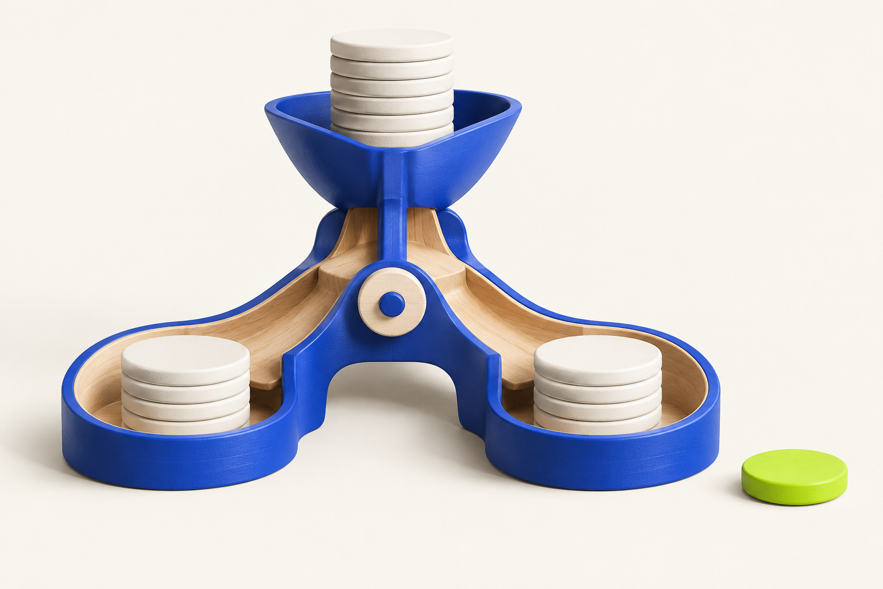
Другая модель цифр
32, сумма с 0.
(n,s): (3,2) → (0,5).
Сначала цифра, затем уменьшение n.
В A2 восстанови выражения.
MediaSchool
10
Notes:
Информатика, 8 класс. Слайд 10.
Место в сценарии: 17–21 мин.
Вопрос: В A2 восстанови выражения.
Памятка: Двоичная запись: веса справа 1,2,4,8. НЕ меняет истину/ложь; И требует оба истинных, ИЛИ — хотя бы одно. В Python используй текущее состояние; %10 извлекает последнюю цифру, //10 удаляет её. Сначала личный прогноз, затем проверка. Завершение работы подтверждай кодом/трассой и воспроизводимыми случаями, честно отмечая ручную проверку. Модель: Модель суммы цифр 32: начально n32,s0; после тела n3,s2, затем n0,s5, вывод5. Сначала прибавляют последнюю цифру, затем уменьшают n. В A2 другие данные: запиши собственную трассу и отдельно проверь граничный вход. До звонка учитель открывает установленную школьную среду Python 3, проверяет создание/сохранение файла и Run Module. В IDLE: File → New File, записать код без >>>, File → Save As, имя lesson34.py в своей учебной папке, Run → Run Module; вывод в Shell. Интерпретатор и среда уже подготовлены школой; установка не входит в урок. Перед каждым запуском сохранить исходник и записать свой прогноз. В паре сменить вводящего перед A2. Без ПК — те же строки и ручная трассировка, реальный запуск продолжить при доступе к среде. Без сети установленный Python работает локально. Без проектора — код заранее на доске, без печати — те же условия и памятка в тетради до начала билета. Четыре полные минуты билета сохраняются. Урок резервный: сначала один пробел, затем одна основная работа. A1 — только одна карточка; A2 имеет готовый вариант. Альтернативную незавершённую работу подбирают ДО звонка с полными условиями и тестами, вместо A2, а не в дополнение. Смена роли в паре сохраняется. Билет общий и короткий, без итоговой отметки за весь курс. Иллюстрация концептуальная. Точные входные данные заданы текстом и редактируемыми таблицами/схемами.
[Sources]
https://edsoo.ru/wp-content/uploads/2025/07/2025_ooo_frp_informatika-7-9_baza.pdf
https://docs.python.org/3/tutorial/introduction.html
https://docs.python.org/3/tutorial/controlflow.html
https://edsoo.ru/wp-content/uploads/2026/08/informatika.pdf
Изображение: ImageGen; концептуальная учебная иллюстрация, не документальный снимок. Точные математические примеры и таблицы набраны отдельно редактируемыми объектами.
[/Sources]

Slide 11
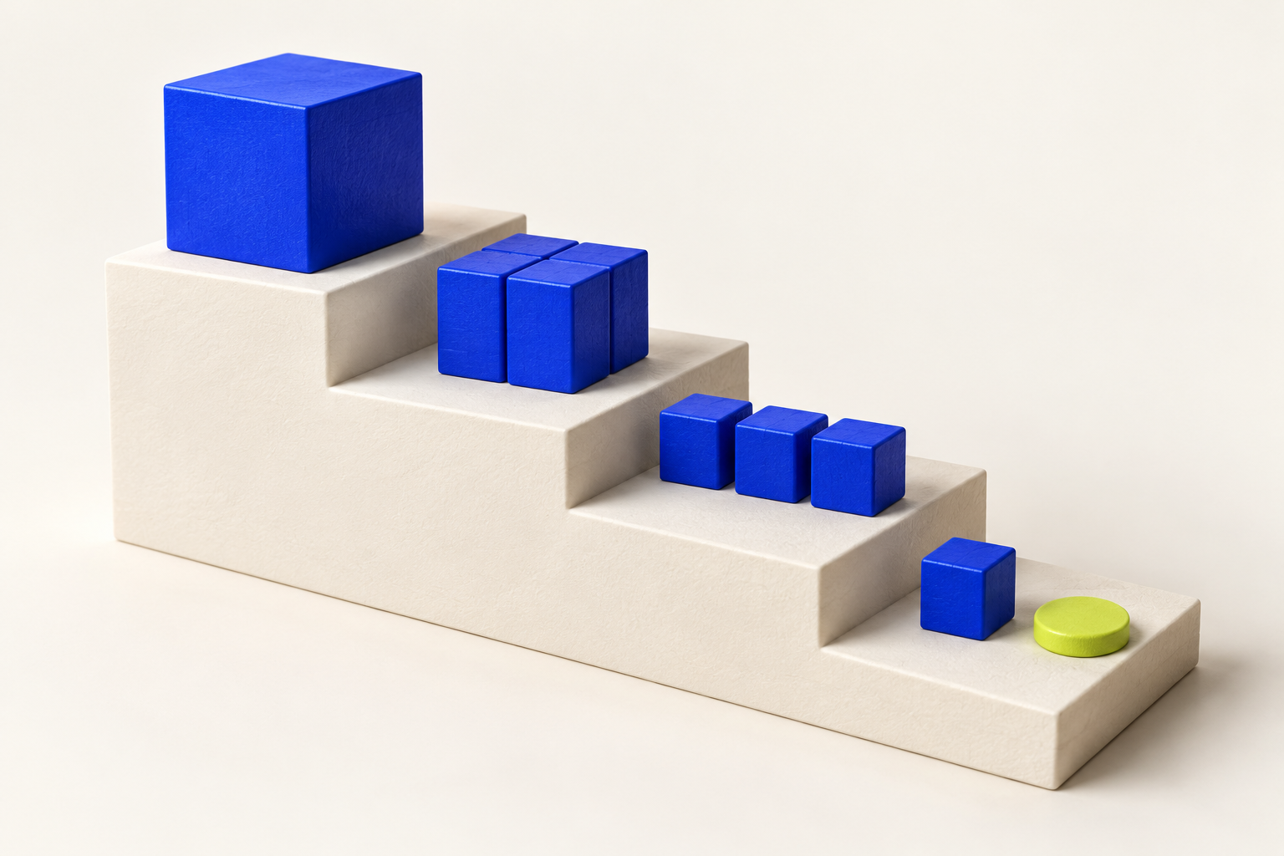
Восстановить знакомый код
Сумма цифр не только последняя цифра.
Операция | Роль
n%10 | Извлечь цифру
n//10 | Удалить цифру
Начальное s=0.
MediaSchool
11
Notes:
Информатика, 8 класс. Слайд 11.
Место в сценарии: 17–21 мин.
Вопрос: Начальное s=0.
Памятка: Двоичная запись: веса справа 1,2,4,8. НЕ меняет истину/ложь; И требует оба истинных, ИЛИ — хотя бы одно. В Python используй текущее состояние; %10 извлекает последнюю цифру, //10 удаляет её. Сначала личный прогноз, затем проверка. Завершение работы подтверждай кодом/трассой и воспроизводимыми случаями, честно отмечая ручную проверку. Модель: Модель суммы цифр 32: начально n32,s0; после тела n3,s2, затем n0,s5, вывод5. Сначала прибавляют последнюю цифру, затем уменьшают n. В A2 другие данные: запиши собственную трассу и отдельно проверь граничный вход. До звонка учитель открывает установленную школьную среду Python 3, проверяет создание/сохранение файла и Run Module. В IDLE: File → New File, записать код без >>>, File → Save As, имя lesson34.py в своей учебной папке, Run → Run Module; вывод в Shell. Интерпретатор и среда уже подготовлены школой; установка не входит в урок. Перед каждым запуском сохранить исходник и записать свой прогноз. В паре сменить вводящего перед A2. Без ПК — те же строки и ручная трассировка, реальный запуск продолжить при доступе к среде. Без сети установленный Python работает локально. Без проектора — код заранее на доске, без печати — те же условия и памятка в тетради до начала билета. Четыре полные минуты билета сохраняются. Урок резервный: сначала один пробел, затем одна основная работа. A1 — только одна карточка; A2 имеет готовый вариант. Альтернативную незавершённую работу подбирают ДО звонка с полными условиями и тестами, вместо A2, а не в дополнение. Смена роли в паре сохраняется. Билет общий и короткий, без итоговой отметки за весь курс. Иллюстрация концептуальная. Точные входные данные заданы текстом и редактируемыми таблицами/схемами.
[Sources]
https://edsoo.ru/wp-content/uploads/2025/07/2025_ooo_frp_informatika-7-9_baza.pdf
https://docs.python.org/3/tutorial/introduction.html
https://docs.python.org/3/tutorial/controlflow.html
https://edsoo.ru/wp-content/uploads/2026/08/informatika.pdf
Изображение: ImageGen; концептуальная учебная иллюстрация, не документальный снимок. Точные математические примеры и таблицы набраны отдельно редактируемыми объектами.
[/Sources]

Slide 12
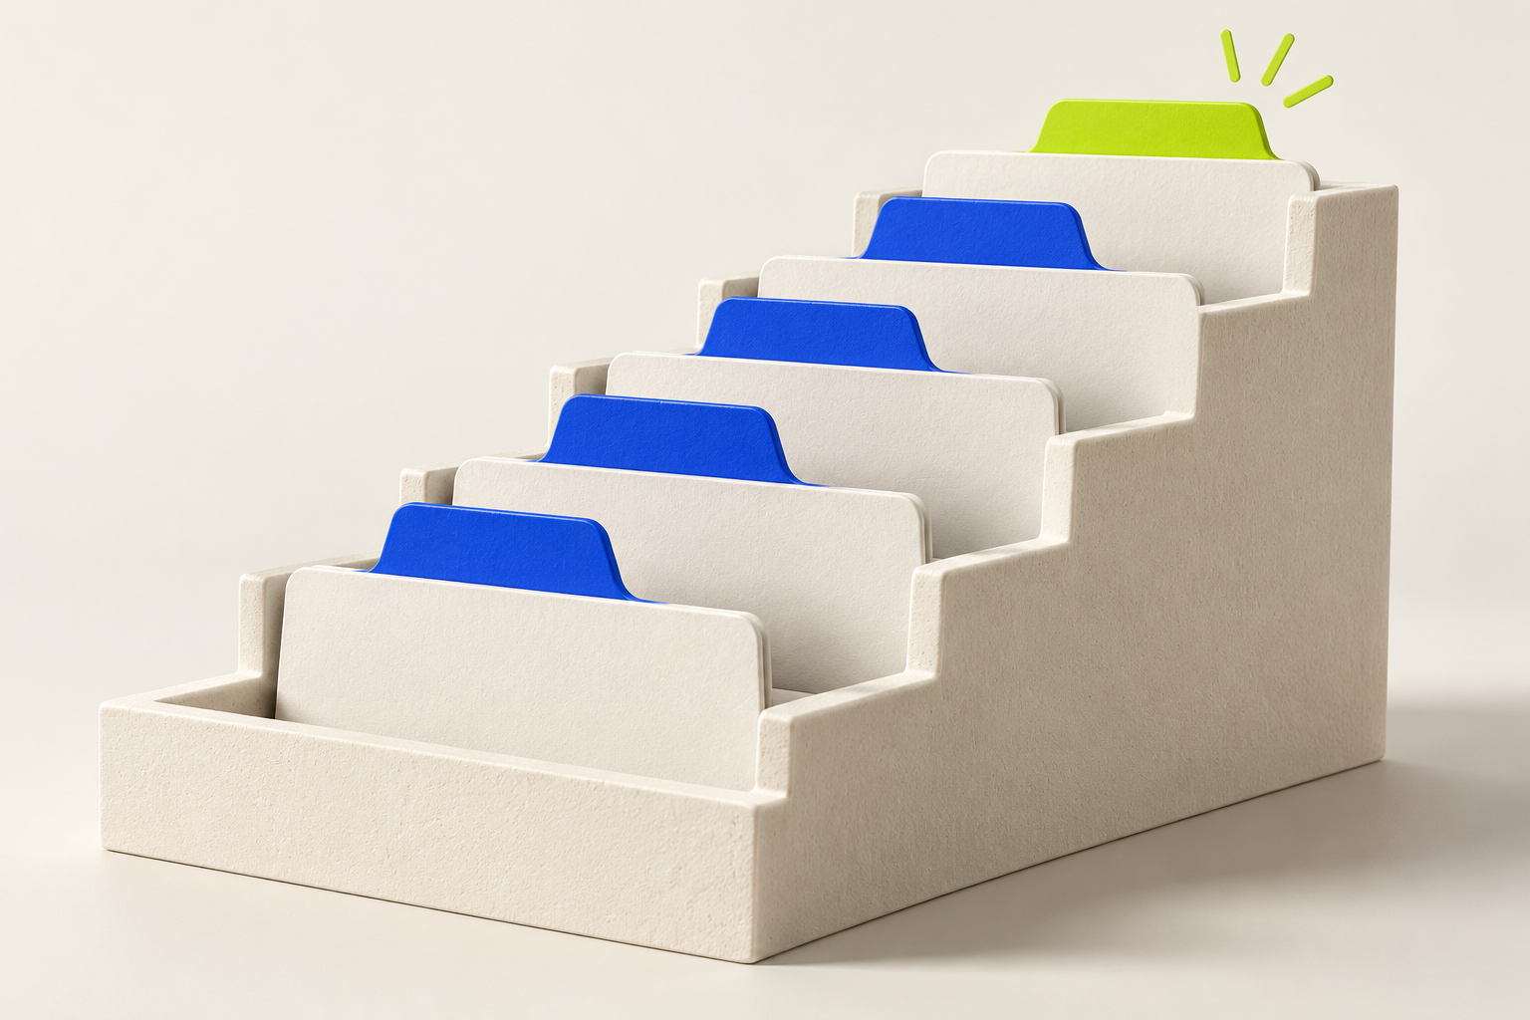
Заверши A2
Два пропуска в готовом коде.
Входы 2041 и 0.
Трасса, прогноз и проверка.
Файл lesson34.py или ручная запись.
Способ проверки укажи честно.
MediaSchool
12
Notes:
Информатика, 8 класс. Слайд 12.
Место в сценарии: 21–28 мин.
Вопрос: Способ проверки укажи честно.
Полное условие A2: Готовый вариант завершения работы: восстанови два выражения суммы цифр в коде ниже. n целое 0…9999. До запуска запиши трассу (n,s) для 2041 и отдельно вывод для 0. Сохрани исправленный lesson34.py и проверь один вход на ПК; без ПК подпиши «ручная проверка».
```python
n = int(input())
s = 0
while n > 0:
s = ___
n = ___
print(s)
``` Ключ: Пропуски s+n%10 и n//10. Для 2041 после тел (204,1),(20,5),(2,5),(0,7), вывод 7. Для 0 тело пропущено, вывод 0. Сохранённый код или ручная трасса с честным статусом проверки. Критерий: Два выражения, четыре состояния и выводы 7/0; файл и реальный запуск только при ПК, иначе явный ручной статус. Помощь: Сначала прибавь последнюю цифру, затем удали её. До звонка учитель открывает установленную школьную среду Python 3, проверяет создание/сохранение файла и Run Module. В IDLE: File → New File, записать код без >>>, File → Save As, имя lesson34.py в своей учебной папке, Run → Run Module; вывод в Shell. Интерпретатор и среда уже подготовлены школой; установка не входит в урок. Перед каждым запуском сохранить исходник и записать свой прогноз. В паре сменить вводящего перед A2. Без ПК — те же строки и ручная трассировка, реальный запуск продолжить при доступе к среде. Без сети установленный Python работает локально. Без проектора — код заранее на доске, без печати — те же условия и памятка в тетради до начала билета. Четыре полные минуты билета сохраняются. Урок резервный: сначала один пробел, затем одна основная работа. A1 — только одна карточка; A2 имеет готовый вариант. Альтернативную незавершённую работу подбирают ДО звонка с полными условиями и тестами, вместо A2, а не в дополнение. Смена роли в паре сохраняется. Билет общий и короткий, без итоговой отметки за весь курс. Иллюстрация концептуальная. Точные входные данные заданы текстом и редактируемыми таблицами/схемами.
[Sources]
https://edsoo.ru/wp-content/uploads/2025/07/2025_ooo_frp_informatika-7-9_baza.pdf
https://docs.python.org/3/tutorial/introduction.html
https://docs.python.org/3/tutorial/controlflow.html
https://edsoo.ru/wp-content/uploads/2026/08/informatika.pdf
Изображение: ImageGen; концептуальная учебная иллюстрация, не документальный снимок. Точные математические примеры и таблицы набраны отдельно редактируемыми объектами.
[/Sources]

Slide 13

Проверка A2
s=s+n%10; n=n//10.
(204,1)→(20,5)→(2,5)→(0,7).
2041 → 7; 0 → 0.
Сохрани исправленную работу.
MediaSchool
13
Notes:
Информатика, 8 класс. Слайд 13.
Место в сценарии: 21–28 мин.
Вопрос: Сохрани исправленную работу.
Полное условие A2: Готовый вариант завершения работы: восстанови два выражения суммы цифр в коде ниже. n целое 0…9999. До запуска запиши трассу (n,s) для 2041 и отдельно вывод для 0. Сохрани исправленный lesson34.py и проверь один вход на ПК; без ПК подпиши «ручная проверка».
```python
n = int(input())
s = 0
while n > 0:
s = ___
n = ___
print(s)
``` Ключ: Пропуски s+n%10 и n//10. Для 2041 после тел (204,1),(20,5),(2,5),(0,7), вывод 7. Для 0 тело пропущено, вывод 0. Сохранённый код или ручная трасса с честным статусом проверки. Критерий: Два выражения, четыре состояния и выводы 7/0; файл и реальный запуск только при ПК, иначе явный ручной статус. Помощь: Сначала прибавь последнюю цифру, затем удали её. До звонка учитель открывает установленную школьную среду Python 3, проверяет создание/сохранение файла и Run Module. В IDLE: File → New File, записать код без >>>, File → Save As, имя lesson34.py в своей учебной папке, Run → Run Module; вывод в Shell. Интерпретатор и среда уже подготовлены школой; установка не входит в урок. Перед каждым запуском сохранить исходник и записать свой прогноз. В паре сменить вводящего перед A2. Без ПК — те же строки и ручная трассировка, реальный запуск продолжить при доступе к среде. Без сети установленный Python работает локально. Без проектора — код заранее на доске, без печати — те же условия и памятка в тетради до начала билета. Четыре полные минуты билета сохраняются. Урок резервный: сначала один пробел, затем одна основная работа. A1 — только одна карточка; A2 имеет готовый вариант. Альтернативную незавершённую работу подбирают ДО звонка с полными условиями и тестами, вместо A2, а не в дополнение. Смена роли в паре сохраняется. Билет общий и короткий, без итоговой отметки за весь курс. Иллюстрация концептуальная. Точные входные данные заданы текстом и редактируемыми таблицами/схемами.
[Sources]
https://edsoo.ru/wp-content/uploads/2025/07/2025_ooo_frp_informatika-7-9_baza.pdf
https://docs.python.org/3/tutorial/introduction.html
https://docs.python.org/3/tutorial/controlflow.html
https://edsoo.ru/wp-content/uploads/2026/08/informatika.pdf
Изображение: ImageGen; концептуальная учебная иллюстрация, не документальный снимок. Точные математические примеры и таблицы набраны отдельно редактируемыми объектами.
[/Sources]

Slide 14
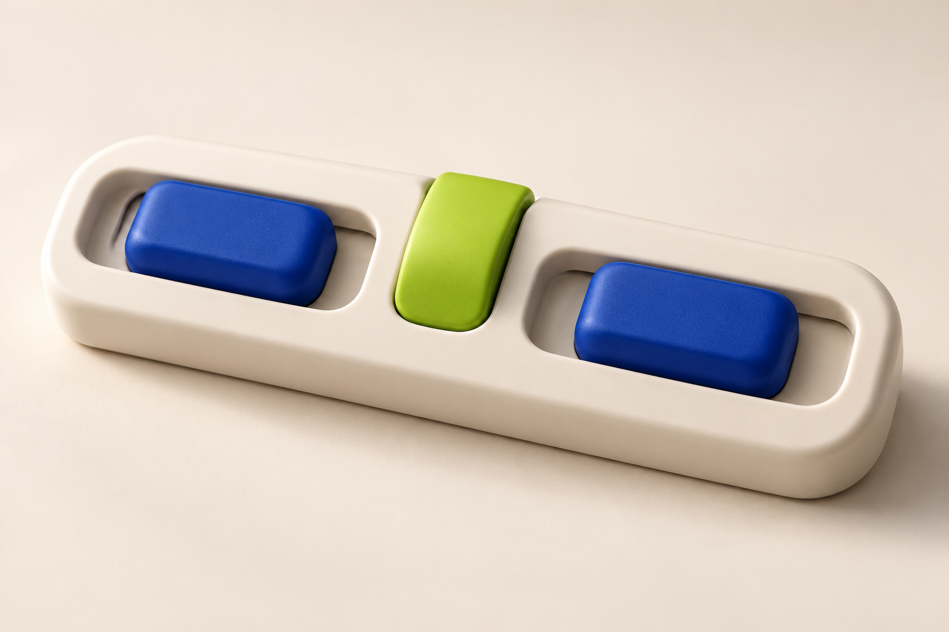
Что показывает отчёт?
Случай должен быть воспроизводимым.
Нужно | Запись
Вход / ожидание / факт | Точные данные
Способ / файл | Python или вручную
Ручной прогноз не называем запуском.
MediaSchool
14
Notes:
Информатика, 8 класс. Слайд 14.
Место в сценарии: 28–32 мин.
Вопрос: Ручной прогноз не называем запуском.
Памятка: Двоичная запись: веса справа 1,2,4,8. НЕ меняет истину/ложь; И требует оба истинных, ИЛИ — хотя бы одно. В Python используй текущее состояние; %10 извлекает последнюю цифру, //10 удаляет её. Сначала личный прогноз, затем проверка. Завершение работы подтверждай кодом/трассой и воспроизводимыми случаями, честно отмечая ручную проверку. Модель: Модель отчёта: задача «удвоить x», вход3, ожидание6, факт6, способ «Python» или «вручную», файл lesson.py или «код на бумаге». Отчёт показывает конкретный случай; слово «готово» его не заменяет. До звонка учитель открывает установленную школьную среду Python 3, проверяет создание/сохранение файла и Run Module. В IDLE: File → New File, записать код без >>>, File → Save As, имя lesson34.py в своей учебной папке, Run → Run Module; вывод в Shell. Интерпретатор и среда уже подготовлены школой; установка не входит в урок. Перед каждым запуском сохранить исходник и записать свой прогноз. В паре сменить вводящего перед A2. Без ПК — те же строки и ручная трассировка, реальный запуск продолжить при доступе к среде. Без сети установленный Python работает локально. Без проектора — код заранее на доске, без печати — те же условия и памятка в тетради до начала билета. Четыре полные минуты билета сохраняются. Урок резервный: сначала один пробел, затем одна основная работа. A1 — только одна карточка; A2 имеет готовый вариант. Альтернативную незавершённую работу подбирают ДО звонка с полными условиями и тестами, вместо A2, а не в дополнение. Смена роли в паре сохраняется. Билет общий и короткий, без итоговой отметки за весь курс. Иллюстрация концептуальная. Точные входные данные заданы текстом и редактируемыми таблицами/схемами.
[Sources]
https://edsoo.ru/wp-content/uploads/2025/07/2025_ooo_frp_informatika-7-9_baza.pdf
https://docs.python.org/3/tutorial/introduction.html
https://docs.python.org/3/tutorial/controlflow.html
https://edsoo.ru/wp-content/uploads/2026/08/informatika.pdf
Изображение: ImageGen; концептуальная учебная иллюстрация, не документальный снимок. Точные математические примеры и таблицы набраны отдельно редактируемыми объектами.
[/Sources]

Slide 15

Отчёт B1
«Готово, получилось 7».
Чего не хватает?
Допиши два контрольных случая
и статус сохранения/проверки.
Не выдумывай фактический запуск.
MediaSchool
15
Notes:
Информатика, 8 класс. Слайд 15.
Место в сценарии: 28–32 мин.
Вопрос: Не выдумывай фактический запуск.
Полное условие B1: В отчёте о A2 написано только «Готово, получилось 7». Достаточно ли этого для проверки работы? Допиши два контрольных случая с входом, ожиданием, фактом и способом проверки; укажи имя сохранённого файла или что запуск ещё предстоит. Ключ: Недостаточно: неизвестны вход, ожидание и версия/способ проверки. Например 2041→ожидание7→факт7; 0→ожидание0→факт0, каждый с отметкой «Python» или «вручную». Файл lesson34.py при наличии ПК; без ПК «код/трасса на бумаге, реальный запуск предстоит». Не выдумывать запуск. Критерий: Недостаточность записи, два полных случая и честный статус файла/проверки. Числа факта брать из своего выполнения. Помощь: Проверяющий должен воспроизвести твой случай. До звонка учитель открывает установленную школьную среду Python 3, проверяет создание/сохранение файла и Run Module. В IDLE: File → New File, записать код без >>>, File → Save As, имя lesson34.py в своей учебной папке, Run → Run Module; вывод в Shell. Интерпретатор и среда уже подготовлены школой; установка не входит в урок. Перед каждым запуском сохранить исходник и записать свой прогноз. В паре сменить вводящего перед A2. Без ПК — те же строки и ручная трассировка, реальный запуск продолжить при доступе к среде. Без сети установленный Python работает локально. Без проектора — код заранее на доске, без печати — те же условия и памятка в тетради до начала билета. Четыре полные минуты билета сохраняются. Урок резервный: сначала один пробел, затем одна основная работа. A1 — только одна карточка; A2 имеет готовый вариант. Альтернативную незавершённую работу подбирают ДО звонка с полными условиями и тестами, вместо A2, а не в дополнение. Смена роли в паре сохраняется. Билет общий и короткий, без итоговой отметки за весь курс. Иллюстрация концептуальная. Точные входные данные заданы текстом и редактируемыми таблицами/схемами.
[Sources]
https://edsoo.ru/wp-content/uploads/2025/07/2025_ooo_frp_informatika-7-9_baza.pdf
https://docs.python.org/3/tutorial/introduction.html
https://docs.python.org/3/tutorial/controlflow.html
https://edsoo.ru/wp-content/uploads/2026/08/informatika.pdf
Изображение: ImageGen; концептуальная учебная иллюстрация, не документальный снимок. Точные математические примеры и таблицы набраны отдельно редактируемыми объектами.
[/Sources]

Slide 16

Можно воспроизвести
2041: ожидание7, факт7.
0: ожидание0, факт0.
Способ проверки и файл
или следующий реальный запуск.
Факт бери из своего выполнения.
MediaSchool
16
Notes:
Информатика, 8 класс. Слайд 16.
Место в сценарии: 28–32 мин.
Вопрос: Факт бери из своего выполнения.
Полное условие B1: В отчёте о A2 написано только «Готово, получилось 7». Достаточно ли этого для проверки работы? Допиши два контрольных случая с входом, ожиданием, фактом и способом проверки; укажи имя сохранённого файла или что запуск ещё предстоит. Ключ: Недостаточно: неизвестны вход, ожидание и версия/способ проверки. Например 2041→ожидание7→факт7; 0→ожидание0→факт0, каждый с отметкой «Python» или «вручную». Файл lesson34.py при наличии ПК; без ПК «код/трасса на бумаге, реальный запуск предстоит». Не выдумывать запуск. Критерий: Недостаточность записи, два полных случая и честный статус файла/проверки. Числа факта брать из своего выполнения. Помощь: Проверяющий должен воспроизвести твой случай. До звонка учитель открывает установленную школьную среду Python 3, проверяет создание/сохранение файла и Run Module. В IDLE: File → New File, записать код без >>>, File → Save As, имя lesson34.py в своей учебной папке, Run → Run Module; вывод в Shell. Интерпретатор и среда уже подготовлены школой; установка не входит в урок. Перед каждым запуском сохранить исходник и записать свой прогноз. В паре сменить вводящего перед A2. Без ПК — те же строки и ручная трассировка, реальный запуск продолжить при доступе к среде. Без сети установленный Python работает локально. Без проектора — код заранее на доске, без печати — те же условия и памятка в тетради до начала билета. Четыре полные минуты билета сохраняются. Урок резервный: сначала один пробел, затем одна основная работа. A1 — только одна карточка; A2 имеет готовый вариант. Альтернативную незавершённую работу подбирают ДО звонка с полными условиями и тестами, вместо A2, а не в дополнение. Смена роли в паре сохраняется. Билет общий и короткий, без итоговой отметки за весь курс. Иллюстрация концептуальная. Точные входные данные заданы текстом и редактируемыми таблицами/схемами.
[Sources]
https://edsoo.ru/wp-content/uploads/2025/07/2025_ooo_frp_informatika-7-9_baza.pdf
https://docs.python.org/3/tutorial/introduction.html
https://docs.python.org/3/tutorial/controlflow.html
https://edsoo.ru/wp-content/uploads/2026/08/informatika.pdf
Изображение: ImageGen; концептуальная учебная иллюстрация, не документальный снимок. Точные математические примеры и таблицы набраны отдельно редактируемыми объектами.
[/Sources]

Slide 17

ИИ проверил только удобное
Вымышленный ответ для проверки
Сумма цифр = n%10.
«Для 7 и 0 верно, значит всегда».
Найди свой контрпример.
AI1. Сравни факт с условием.
MediaSchool
17
Notes:
Информатика, 8 класс. Слайд 17.
Место в сценарии: 32–36 мин.
Вопрос: AI1. Сравни факт с условием.
Полное условие AI1: Вымышленный ИИ считает сумму цифр просто n%10: «Для 7 и 0 правильно, значит работает для всех n=0…9999». Подбери допустимый контрпример, сравни факт и сумму цифр, назови знакомый способ исправления. Ключ: Например 12: факт2, сумма3. Или 2041: факт1, сумма7. Нужен цикл накопления всех цифр с %10 и уменьшением //10. Два одноцифровых успеха не доказывают общий случай. Принимается любой подходящий контрпример. Критерий: Допустимый контрпример, факт/ожидание и накопление всех цифр, не только последней. Помощь: Проверь число, где есть значащая цифра кроме последней. До звонка учитель открывает установленную школьную среду Python 3, проверяет создание/сохранение файла и Run Module. В IDLE: File → New File, записать код без >>>, File → Save As, имя lesson34.py в своей учебной папке, Run → Run Module; вывод в Shell. Интерпретатор и среда уже подготовлены школой; установка не входит в урок. Перед каждым запуском сохранить исходник и записать свой прогноз. В паре сменить вводящего перед A2. Без ПК — те же строки и ручная трассировка, реальный запуск продолжить при доступе к среде. Без сети установленный Python работает локально. Без проектора — код заранее на доске, без печати — те же условия и памятка в тетради до начала билета. Четыре полные минуты билета сохраняются. Урок резервный: сначала один пробел, затем одна основная работа. A1 — только одна карточка; A2 имеет готовый вариант. Альтернативную незавершённую работу подбирают ДО звонка с полными условиями и тестами, вместо A2, а не в дополнение. Смена роли в паре сохраняется. Билет общий и короткий, без итоговой отметки за весь курс. Иллюстрация концептуальная. Точные входные данные заданы текстом и редактируемыми таблицами/схемами.
[Sources]
https://edsoo.ru/wp-content/uploads/2025/07/2025_ooo_frp_informatika-7-9_baza.pdf
https://docs.python.org/3/tutorial/introduction.html
https://docs.python.org/3/tutorial/controlflow.html
https://edsoo.ru/wp-content/uploads/2026/08/informatika.pdf
Изображение: ImageGen; концептуальная учебная иллюстрация, не документальный снимок. Точные математические примеры и таблицы набраны отдельно редактируемыми объектами.
[/Sources]

Slide 18

Последней цифры мало
Например 12: факт2, нужно3.
Накопить все цифры в цикле.
Проверить и другие входы.
Принимаются разные верные контрпримеры.
MediaSchool
18
Notes:
Информатика, 8 класс. Слайд 18.
Место в сценарии: 32–36 мин.
Вопрос: Принимаются разные верные контрпримеры.
Полное условие AI1: Вымышленный ИИ считает сумму цифр просто n%10: «Для 7 и 0 правильно, значит работает для всех n=0…9999». Подбери допустимый контрпример, сравни факт и сумму цифр, назови знакомый способ исправления. Ключ: Например 12: факт2, сумма3. Или 2041: факт1, сумма7. Нужен цикл накопления всех цифр с %10 и уменьшением //10. Два одноцифровых успеха не доказывают общий случай. Принимается любой подходящий контрпример. Критерий: Допустимый контрпример, факт/ожидание и накопление всех цифр, не только последней. Помощь: Проверь число, где есть значащая цифра кроме последней. До звонка учитель открывает установленную школьную среду Python 3, проверяет создание/сохранение файла и Run Module. В IDLE: File → New File, записать код без >>>, File → Save As, имя lesson34.py в своей учебной папке, Run → Run Module; вывод в Shell. Интерпретатор и среда уже подготовлены школой; установка не входит в урок. Перед каждым запуском сохранить исходник и записать свой прогноз. В паре сменить вводящего перед A2. Без ПК — те же строки и ручная трассировка, реальный запуск продолжить при доступе к среде. Без сети установленный Python работает локально. Без проектора — код заранее на доске, без печати — те же условия и памятка в тетради до начала билета. Четыре полные минуты билета сохраняются. Урок резервный: сначала один пробел, затем одна основная работа. A1 — только одна карточка; A2 имеет готовый вариант. Альтернативную незавершённую работу подбирают ДО звонка с полными условиями и тестами, вместо A2, а не в дополнение. Смена роли в паре сохраняется. Билет общий и короткий, без итоговой отметки за весь курс. Иллюстрация концептуальная. Точные входные данные заданы текстом и редактируемыми таблицами/схемами.
[Sources]
https://edsoo.ru/wp-content/uploads/2025/07/2025_ooo_frp_informatika-7-9_baza.pdf
https://docs.python.org/3/tutorial/introduction.html
https://docs.python.org/3/tutorial/controlflow.html
https://edsoo.ru/wp-content/uploads/2026/08/informatika.pdf
Изображение: ImageGen; концептуальная учебная иллюстрация, не документальный снимок. Точные математические примеры и таблицы набраны отдельно редактируемыми объектами.
[/Sources]

Slide 19

Индивидуальный итог
E1. Двоичная запись.
E2. ИЛИ и И.
E3. Исходно ложный while.
Четыре минуты, условия на бумаге.
MediaSchool
19
Notes:
Информатика, 8 класс. Слайд 19.
Место в сценарии: 40–44 мин.
Вопрос: Четыре минуты, условия на бумаге.
Четыре полные минуты индивидуально. Условия заранее на бумаге, проекцию выключить. Памятка и разобранные модели разрешены. Учитель не даёт общих или адресных учебных подсказок. Сбор после четырёх минут. Ключи ТОЛЬКО ПОСЛЕ СБОРА: E1: 9=8+1. Критерий: 2 балла: 9; 8+1. E2: Истина и ложь соответственно. Критерий: 2 балла: истина для ИЛИ; ложь для И. E3: 0 итераций, вывод 0. Критерий: 2 балла: 0 итераций; вывод 0. До звонка учитель открывает установленную школьную среду Python 3, проверяет создание/сохранение файла и Run Module. В IDLE: File → New File, записать код без >>>, File → Save As, имя lesson34.py в своей учебной папке, Run → Run Module; вывод в Shell. Интерпретатор и среда уже подготовлены школой; установка не входит в урок. Перед каждым запуском сохранить исходник и записать свой прогноз. В паре сменить вводящего перед A2. Без ПК — те же строки и ручная трассировка, реальный запуск продолжить при доступе к среде. Без сети установленный Python работает локально. Без проектора — код заранее на доске, без печати — те же условия и памятка в тетради до начала билета. Четыре полные минуты билета сохраняются. Урок резервный: сначала один пробел, затем одна основная работа. A1 — только одна карточка; A2 имеет готовый вариант. Альтернативную незавершённую работу подбирают ДО звонка с полными условиями и тестами, вместо A2, а не в дополнение. Смена роли в паре сохраняется. Билет общий и короткий, без итоговой отметки за весь курс. Иллюстрация концептуальная. Точные входные данные заданы текстом и редактируемыми таблицами/схемами.
[Sources]
https://edsoo.ru/wp-content/uploads/2025/07/2025_ooo_frp_informatika-7-9_baza.pdf
https://docs.python.org/3/tutorial/introduction.html
https://docs.python.org/3/tutorial/controlflow.html
https://edsoo.ru/wp-content/uploads/2026/08/informatika.pdf
Изображение: ImageGen; концептуальная учебная иллюстрация, не документальный снимок. Точные математические примеры и таблицы набраны отдельно редактируемыми объектами.
[/Sources]

Slide 20

Один следующий шаг
H1: выбери Н, Л или П.
Новый случай к своему пробелу.
5–7 минут с опорой.
Не все карточки одновременно.
MediaSchool
20
Notes:
Информатика, 8 класс. Слайд 20.
Место в сценарии: 44–45 мин.
Вопрос: Не все карточки одновременно.
Полное условие H1: Домой 5–7 минут, ПК необязателен. Выбери только один новый случай к своему пробелу: Н — 1110₂ в десятичную с разложением; Л — A=ложь,B=ложь, найти A ИЛИ B и НЕ A; П — вручную сумма цифр 13, состояния (n,s) после тел. Запиши один следующий шаг, если трудность осталась. Ключ: Н:14=8+4+2. Л:ложь и истина. П:(1,3),(0,4), сумма4. Проверять только выбранное, следующий шаг индивидуален. Критерий: Одна полная карточка с основанием и конкретный следующий шаг при необходимости. Помощь: Выбирай к реальной трудности, не все три сразу. До звонка учитель открывает установленную школьную среду Python 3, проверяет создание/сохранение файла и Run Module. В IDLE: File → New File, записать код без >>>, File → Save As, имя lesson34.py в своей учебной папке, Run → Run Module; вывод в Shell. Интерпретатор и среда уже подготовлены школой; установка не входит в урок. Перед каждым запуском сохранить исходник и записать свой прогноз. В паре сменить вводящего перед A2. Без ПК — те же строки и ручная трассировка, реальный запуск продолжить при доступе к среде. Без сети установленный Python работает локально. Без проектора — код заранее на доске, без печати — те же условия и памятка в тетради до начала билета. Четыре полные минуты билета сохраняются. Урок резервный: сначала один пробел, затем одна основная работа. A1 — только одна карточка; A2 имеет готовый вариант. Альтернативную незавершённую работу подбирают ДО звонка с полными условиями и тестами, вместо A2, а не в дополнение. Смена роли в паре сохраняется. Билет общий и короткий, без итоговой отметки за весь курс. Иллюстрация концептуальная. Точные входные данные заданы текстом и редактируемыми таблицами/схемами.
[Sources]
https://edsoo.ru/wp-content/uploads/2025/07/2025_ooo_frp_informatika-7-9_baza.pdf
https://docs.python.org/3/tutorial/introduction.html
https://docs.python.org/3/tutorial/controlflow.html
https://edsoo.ru/wp-content/uploads/2026/08/informatika.pdf
Изображение: ImageGen; концептуальная учебная иллюстрация, не документальный снимок. Точные математические примеры и таблицы набраны отдельно редактируемыми объектами.
[/Sources]

